Slide 1
Projeto e Regra de
negócio EstacionAqui
Fellipe Martins de Sousa - Beca Java

Slide 2
Tecnologias:
MySQL workbench
Postman
Java Back-end
Spring boot 2.3.5

Slide 3
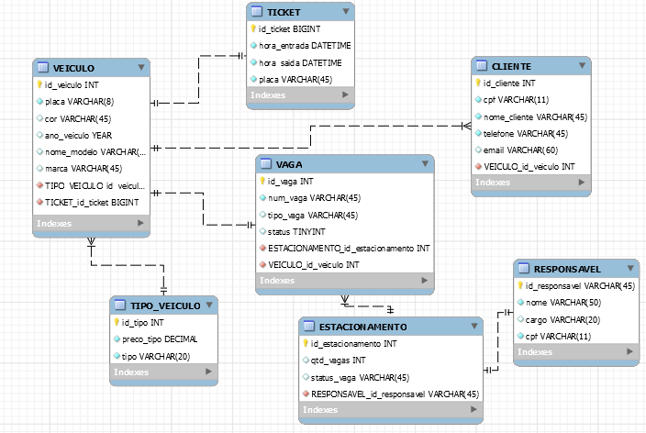
DER

Slide 4
Em pensamento, as regras seriam:
Sem placas repetidas;
Estacionamento rotativo de pequeno porte(100 vagas);
Uma vaga por veículo;
Vagas numeradas e com status(Ocupada, livre);
Uma pessoa pode ter vários veículos(empresa mensalista);
Um responsável pela administração de tickets, pagamentos e afins;
Cada tipo de veículo tem um preço diferente;
Número do ticket gerado aleatoriamente pelo responsável e cadastro feito depois do cliente estacionar seu veículo;
Exclusão de clientes e/ou veículos feito somente sem débitos com o estacionamento.

Slide 5
Ticket:
Id gerado automaticamente pelo responsável;
Hora de entrada (obrigatório);
Hora de saída(quando cliente for deixar o estacionamento);
Valor(gerado de acordo com a hora do cliente(regra de 5 reais por hora));
Tipo de pagamento(pagamentos aceito cartão de crédito, débito ou dinheiro. No caso de empresas pode ser gerado boletos);
Placa atrelado ao número do ticket;
15 minutos é livre;
Pode deixar o carro de um dia para o outro, sendo cobrado valor integral.

Slide 6
Cadastro de usuário:
CPF/CNPJ obrigatório e único;
Nome não pode ser nulo;
Telefone e email não obrigatórios;
Terá um ou mais veículos atrelado ao seu CPF;
Possível buscar cliente por um Id ou buscar todos.

Slide 7
Teremos 3 tipos de vagas e tipos de veículos
Status de vaga (Livre, Ocupado e em Manutenção);
Tipos de veículos(Carro, Moto, Van e Microônibus);

Slide 8
Vaga:
Terá o tipo da vaga/veículo para o pagamento(pois terá um número X de vagas para cada tipo de veículo);
Número de vaga único;
Status da vaga;
Cliente/veículo que estará na vaga.

Slide 9
Falhas e pendências
Faltou testes;
Cálculo do ticket não finalizado;
Geração do ticket não funcional;
Segurança não implementada.

Slide 10
Veículo:
Não pode ter placa nula e tem que ser única;
Cada tipo terá um preço diferente;
Marca, modelo, ano e cor não obrigatórios mas bom ter para caso ocorra algum tipo de avaria ou roubo;
Exclusão de veículo tem que estar sem débito;
Preço por tipo, ticket e tipo de veículo atrelados ao veículo do cliente.

Slide 11
Responsável pelo estacionamento
Será um único responsável por todas as operações do estacionamento;
Responsável pelos tickets gerados, pagamento, cadastro e afins;
CPF, nome e cargo não nulo para identificação.

